Slide 1
Způsobové sloveso wollen
9. třída

Slide 2
Opakování slovní zásoby
In der Stadt 1
In der Stadt 2

Slide 3
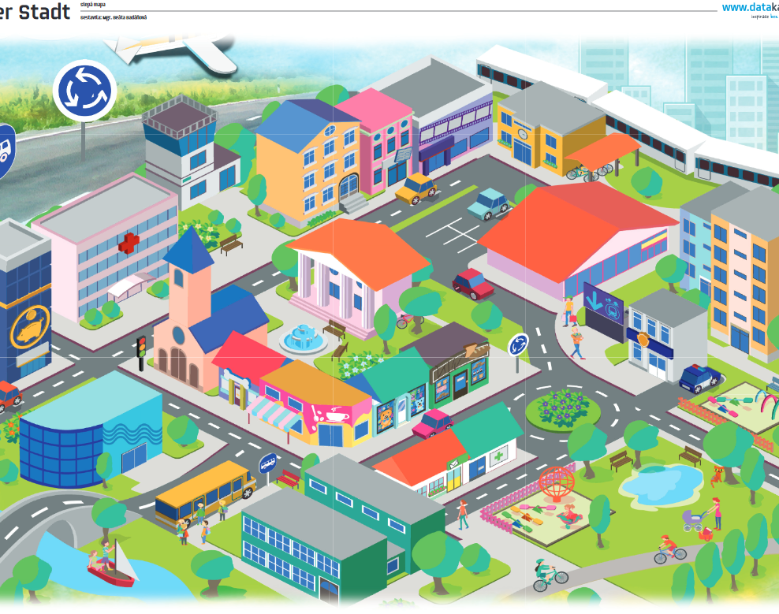
3.
2.
4.
1.
5.
7.
8.
6.
9.
10.
11.
12.
15.
14.
13.

Slide 4
1.
2.
3.
4.
5.
6.
7.
8.
9.
10.
11.
12.
13.
14.
15
3.
2.
4.
1.
5.
7.
8.
6.
9.
10.
11.
12.
15.
14.
13.

Slide 5
Způsobové sloveso wollen
Způsobová slovesa mají specifické časování a postavení ve větách.
Patří mezi ně:
Dürfen – směti
Können – moci, uměti
Mögen – mít rád
Müssen – muset
Sollen – mít povinnost
Wollen – chtít
(Wissen) - vědět

Slide 6
Způsobové sloveso wollen
Způsobová slovesa mají VŽDY v 1. a 3. č.j. osobě stejný tvar!!!
Časování slovesa „wollen“ – chtít
ich will já chci 1. wir wollen my chceme
du willst ty chceš 2. ihr wollt vy chcete
er will on chce 3. sie wollen oni, ony, ona chtějí
sie will ona chce Sie wollen Vy chcete
es will ono chce (Vykání)

Slide 7
Způsobové sloveso wollen
Platí pro všechna způsobová slovesa:
Pokud použijete ve větě způsobové sloveso, druhé sloveso,
tzv. významové je na konci věty v infinitivu (slovníkový tvar)!!!
Tento jev se nazývá – „větný rámec“.
Chceš se mnou jít na disco?
Willst du in der Disco mit mir gehen?
Způsobové sloveso Významové sloveso

Slide 8
Doplňte správné tvary sloves.
/
 | ich | du | er | wir | ihr
müssen |  | musst
dürfen |  |  | darf
können |  |  |  | können
wollen |  | willst |  |  | wollt
sie
dürfen

Slide 9
Řešení
/
 | ich | du | er | wir | ihr
müssen | muss | musst | muss | müssen | müsst
dürfen | darf | darfst | darf | dürfen | dürft
können | kann | kannst | kann | können | könnt
wollen | will | willst | will | wollen | wollt

Slide 10
1. Doplňte do vět, tvary slovesa WOLLEN.
Ich ….......... lange schlafen am Sonntag.
Karl und Jannik …............. zusammen ins Kino gehen.
Was …............. du? Ich …................... fernsehen.
Magda, Lisa und Maria ….................... in die Disco gehen, aber
die Jungen …................ Fußball spielen.
Mein Bruder …............. nicht Hausaufgaben machen.
Was …............ ihr zum Essen? Wir …................ Spaghetti essen.

Slide 11
2. Přeložte věty, použijte sloveso WOLLEN.
Petra chce jet do Prahy. .....................................................................................................
Můj bratr chce mobil. ........................................................................................................
Já chci jíst pizzu. ................................................................................................................
Chceme jít na disco. .........................................................................................................
Chtějí si číst. ......................................................................................................................

